Slide 1
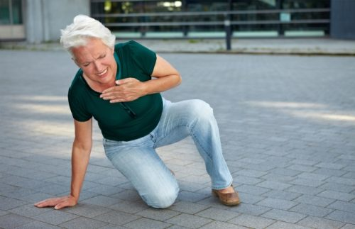
Модуль 2. Инфаркт миокарда. Медицинские аспекты.

Slide 2
ЧЕМ ОПАСЕН ИНФАРКТ?
Большинство смертей от инфаркта происходит в течение первого часа от первых его проявлений.
Из всех больных с инфарктом до прибытия в больницу доживает лишь половина.
Из попавших в больницу еще треть умирает до выписки из-за развития смертельных осложнений.
После инфаркта на его месте на всю жизнь остается рубец — своеобразный шрам на сердечной мышце. Сократительная способность миокарда снижается и развиваются симптомы сердечной недостаточности. Это чревато для больного снижением или полной потерей трудоспособности.
Notes:
По статистическим данным в России среди причин смерти инфаркт занимает первое место. Более тридцати процентов населения умирают именно от инфаркта. При этом учащаются случаи этого заболевания в молодом и трудоспособном возрасте.
Большинство смертей от инфаркта миокарда происходит в течение первого часа от первых его проявлений.
Из попавших в больницу еще треть умирает до выписки из-за развития смертельных осложнений.
После инфаркта на его месте на всю жизнь остается рубец — своеобразный шрам на сердечной мышце. Сократительная способность миокарда при этом снижается, сердце слабеет, не может работать в полную силу и в результате у больного развиваются симптомы сердечной недостаточности (приступы сердцебиения, слабость, утомляемость, серовато-синюшный цвет кожи и др. симптомы в зависимости от места поражения сердечной мышцы). Это чревато для больного снижением или полной потерей трудоспособности.
При этом нужно знать, что современная медицина не стоит на месте и высокотехнологичные медицинские вмешательства позволяют спасти жизнь человеку в тяжелейших ситуациях, но, как оказалось, для спасения человека при инфаркте очень важную роль играет временной фактор – это своевременность вызова скорой помощи. Половины смертей от инфаркта можно было бы избежать, если бы люди знали признаки инфаркта и вовремя вызвали бригаду «скорой помощи».
Поэтому, цель нашей встречи состоит в том, чтобы рассказать вам, что такое инфаркт и почему нужно срочно вызывать скорую помощь, если вы подозреваете, что у человека инфаркт.

Slide 3
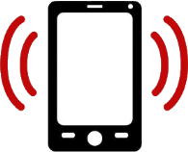
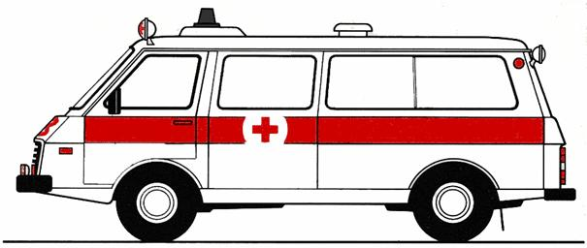
В ТВОИХ РУКАХ СПАСТИ ЖИЗНЬ
В большинстве случаев человеку можно спасти жизнь и предотвратить развитие тяжелых последствий от инфаркта!
Для этого необходимо знать признаки инфаркта миокарда, чтобы своевременно вызвать «Скорую помощь».

Slide 4
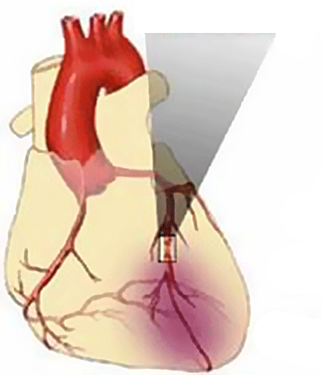
ЧТО ТАКОЕ ИНФАРКТ?
зона инфаркта
ИНФАРКТ МИОКАРДА –
это поражение сердечной мышцы, вызванное острым нарушением ее кровоснабжения. При этом пораженная часть мышцы отмирает.
Notes:
Распространенное в простонародье слово инфаркт, является сокращенным вариантом медицинского термина - инфаркт миокарда.
Инфаркт (в переводе с латинского infarcire – набитый, наполненный) – это очаг омертвления в тканях вследствие нарушения их кровоснабжения при длительном спазме или закупорке сосудов тромбом.
Миокард в переводе с латинского myocardium – это мышца сердца.
Таким образом, вы приходите к пониманию, что инфаркт миокарда – это гибель клеток сердечной мышцы вследствие нарушения их кровоснабжения. То есть часть клеток сердечной мышцы погибает от «голода», не получая питательных веществ и кислорода, так как прекратилась доставка крови. Почему прекратилось кровоснабжение? Потому что кровеносный сосуд, снабжающий их кровью, закупорился тромбом или находится в состоянии длительного спазма (например, у молодых мужчин после сильного стресса). При этом следует учесть, что погибшие клетки сердца не восстанавливаются, а замещаются рубцовой тканью, неспособной к сокращению. Это впоследствии значительно ухудшает работу сердца.

Slide 5
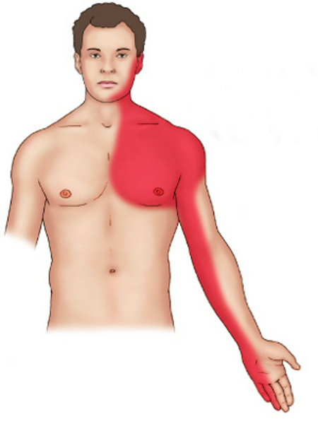
ПРИЗНАКИ ИНФАРКТА:
интенсивная сжимающая/давящая боль за грудиной (кинжальная, раздирающая, жгучая, «кол в грудной клетке»);
боль может отдавать в руку, шею, спину, челюсть слева или область лопаток;
боль не проходит после приема нитроглицерина и длится более 15 минут;
боль может сопровождаться резкой слабостью, бледностью кожных покровов, обильным холодным потом, чувством страха, учащением пульса, резкими колебаниями артериального давления (давление может быть как повышенным, так и пониженным).
Notes:
Давайте разберем, какие признаки характерны для инфаркта миокарда:
сильная сжимающая/давящая боль за грудиной (кинжальная, раздирающая, жгучая, «кол в грудной клетке»), которая может отдавать в руку, шею, спину, челюсть слева или область лопаток;
боль не проходит после приема нитроглицерина;
боль длится более 15 минут;
боль может сопровождаться резкой слабостью, бледностью кожных покровов, обильным холодным потом, чувством страха, учащением пульса, резкими колебаниями артериального давления (давление может быть как повышенным, так и пониженным).
Кроме того, следует принять во внимание, что:
иногда больные могут жаловаться только на дискомфорт за грудиной, одышку и боль в левой руке;
а нередко инфаркт миокарда может протекать безболезненно. Это характерно для больных сахарным диабетом, так как у «диабетиков» снижен болевой порог из-за нарушения чувствительности.

Slide 6
ЗАПОМНИТЕ ГЛАВНЫЕ ПРИЗНАКИ ИНФАРКТА
1
ИНТЕНСИВНАЯ БОЛЬ
ЗА ГРУДИНОЙ

Slide 7
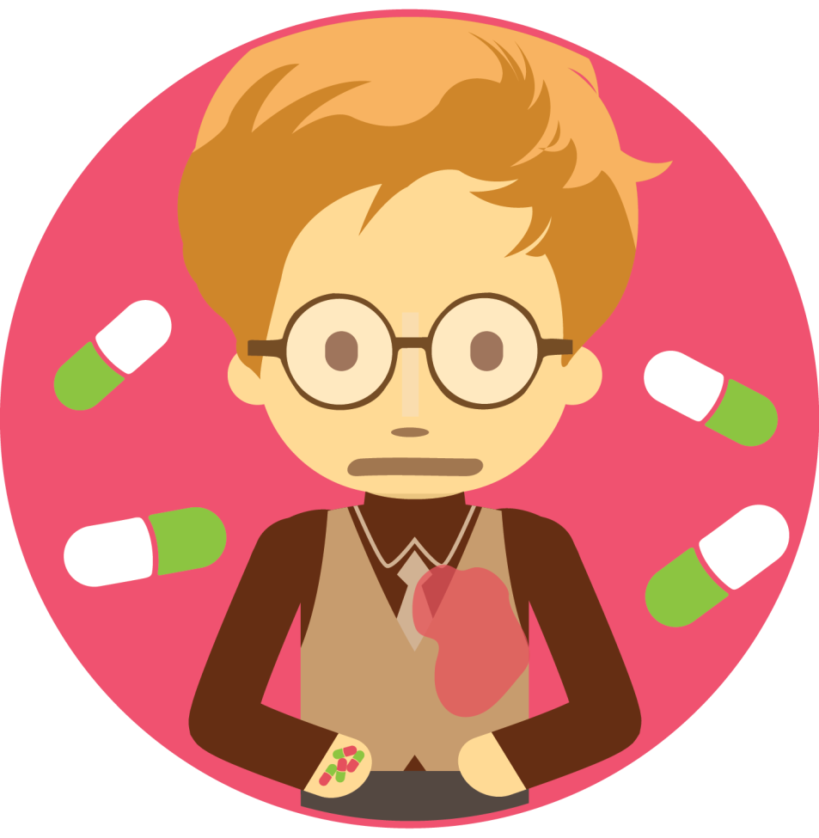
ЗАПОМНИТЕ ГЛАВНЫЕ ПРИЗНАКИ ИНФАРКТА
2
БОЛЬ НЕ ПРЕКРАЩАЕТСЯ ПОСЛЕ ПРИЕМА НИТРОГЛИЦЕРИНА

Slide 8
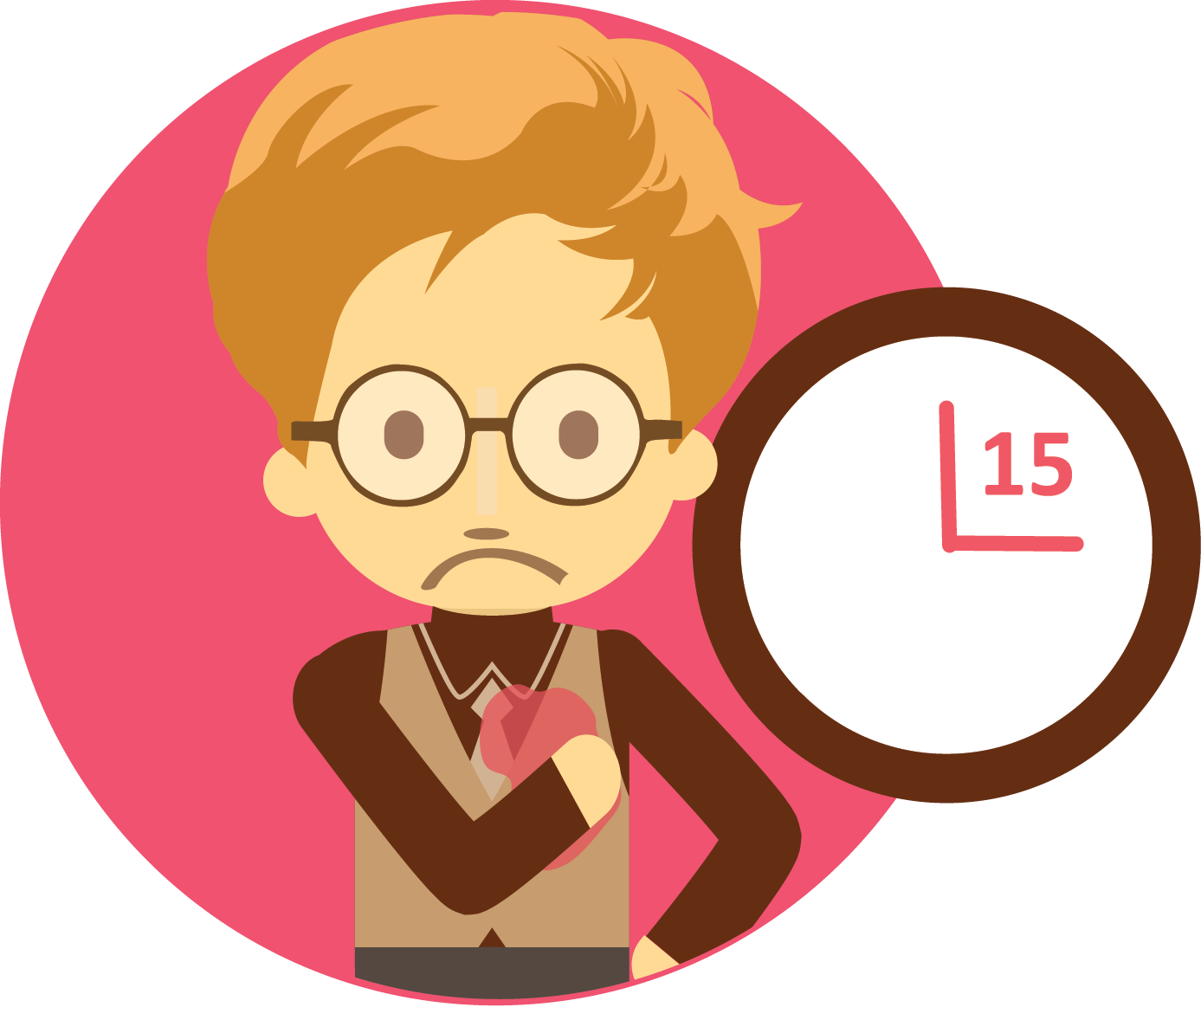
ЗАПОМНИТЕ ГЛАВНЫЕ ПРИЗНАКИ ИНФАРКТА
3
ПРОДОЛЖИТЕЛЬНОСТЬ БОЛИ БОЛЕЕ 15 МИНУТ

Slide 9
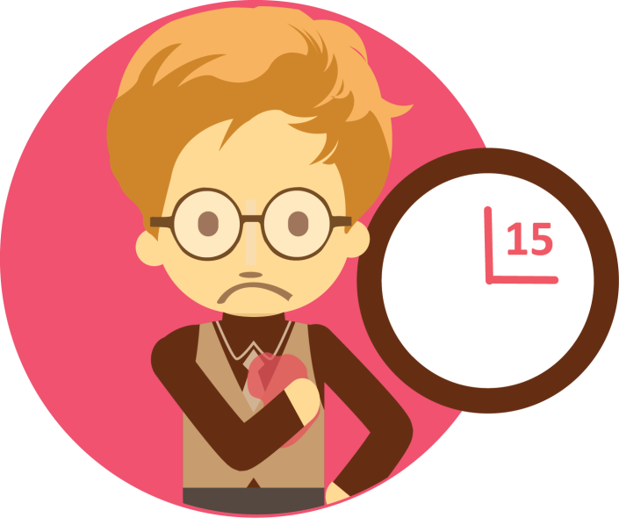
ПРИ НАЛИЧИИ ЭТИХ ПРИЗНАКОВ
ИНТЕНСИВНАЯ БОЛЬ
ЗА ГРУДИНОЙ
БОЛЬ НЕ ПРЕКРАЩАЕТСЯ ПОСЛЕ ПРИЕМА НИТРОГЛИЦЕРИНА
ПРОДОЛЖИТЕЛЬНОСТЬ БОЛИ БОЛЕЕ 15 МИНУТ
СРОЧНО ЗВОНИТЕ
Notes:
При наличии этих признаков необходимо срочно вызвать «скорую помощь»!
Инфаркт миокарда - состояние крайне опасно для жизни, требующее неотложной специализированной медицинской помощи. потому необходима срочная госпитализация больного в кардиологическую реанимацию. Если помощь не будет оказана своевременно, высока вероятность смертельного исхода ситуации.

Slide 10
ДОВРАЧЕБНЫЕ МЕРОПРИЯТИЯ
До прибытия врача необходимо принять самостоятельные меры:
Посадите пострадавшего.
Откройте окно, чтобы поступал свежий воздух.
Снимите или расстегните стесняющую одежду.
Дайте 1 таблетку нитроглицерина (0,5 мг) под язык и, если боль не проходит через 3-5 минут, можно дать вторую таблетку нитроглицерина.
Дайте 250 мг ( ½ таблетки) аспирина, которую пациент должен разжевать во рту.

Slide 11
ПОМНИТЕ!
Время, за которое можно успеть восстановить кровоток в артериях сердца и остановить гибель клеток – 6 часов.
Чем раньше Вы вызовете «Скорую помощь», тем эффективнее будет лечение и меньше тяжелых последствий у больного после инфаркта!
СРОЧНО ЗВОНИТЕ
Notes:
Следует помнить, что инфаркт – опасное состояние, требующее неотложной специализированной медицинской помощи. Промедление, - желание «отлежаться», нежелание ехать в больницу, - подобно смерти. Ведь прогноз при инфаркте зависит не только от обширности поражения сердечной мышцы, но также и от своевременности вызова «скорой помощи» и скорости доставки в больницу.
Существует такое понятие – «терапевтическое окно», применяющееся к неотложным состояниям. «Терапевтическое окно» - это время, в течение которого медицинские специалисты ещё имеют возможность с помощью современных лечебных средств оказать эффективную помощь больному, спасти человеку жизнь и минимизировать последствия от заболевания. При инфаркте это окно составляет 6 часов. Но, следует знать, что чем быстрее больному будет оказана квалифицированная медицинская помощь, тем лучше для него. У кардиологов есть такое понятие - «прерванный инфаркт миокарда» - это означает, что в результате своевременного оказания специализированного лечения не происходит гибель клеток миокарда или инфаркт ограничивается мелким очагом. Такая ситуация бывает, когда больного с инфарктом, развившимся вследствие закупорки сосуда сердца тромбом, доставили в течение 2 часов от начала проявлений инфаркта, и врачам не составило труда растворить тромб, который в это время ещё рыхлый. После 2-х часов от начала проявлений инфаркта, тромб уплотняется, связь между его частицами становится прочной и его уже очень трудно растворить. Конечно, с помощью мощнейших и дорогостоящих лекарств это можно сделать до 6 часов от момента начала инфаркта. Но, вы же понимаете, что чем раньше отвезли больного в кардиологическую реанимацию, тем лучше исход для его жизни и здоровья.
Поэтому, запомните! Время, за которое можно успеть восстановить кровоток в артерии сердца и остановить гибель клеток сердечной мышцы — 6 часов от начала появления симптомов. Чем раньше Вы вызовете бригаду «скорой помощи», тем более эффективным будет лечение и меньше последствий для больного от инфаркта.

Slide 12
БЛАГОДАРЮ ЗА ВНИМАНИЕ!

